Slide 1

ГБОУ РК «Специальная (коррекционная) общеобразовательная школа-интернат № 23»
Активные методы обучения
на уроках химии как способ повышения эффективности образовательного процесса со слабоуспевающими
Учитель химии школы-интерната № 23 Якушева Ю.С

Slide 2
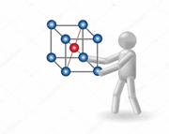
Роль учителя в условиях реализации ФГОС
Создать атмосферу поиска;
Выстраивать диалоговое общение с учениками;
Провоцировать появление вопросов и желание найти ответы;
Выстраивать доверительные отношения;
Учитывать интересы мотивации ребенка;
Давать право учащимся на принятие значимых решений;
Развивать «открытое мышление».

Slide 3

Цель профессиональной деятельности:
- формирование УУД обучающихся посредством реализации активных форм обучения.
Задачи:
систематизировать применение активных методов обучения (АМО) с учетом возрастных особенностей;
Применять на практике учебные исследования на разных уровнях обучения.

Slide 4
Активные методы обучения
это система методов, обеспечивающих активность и разнообразие мыслительной и практической деятельности учащихся в процессе освоения учебного материала.
Глоссарий. Федеральный портал «Российское образование»

Slide 5

Для эффективного использования активных методов обучения на занятиях необходимо выполнение условий:
в начале урока необходимо создать ситуацию успеха;
между обучающимися должен происходить активный обмен знаниями, идеями, способами деятельности;
целесообразно использовать технологию групповой работы;
на этапе решения практической задачи желательно использовать активные методы обучения;
наличие оборудования и материалов, необходимых для проведения лабораторных исследований.

Slide 6
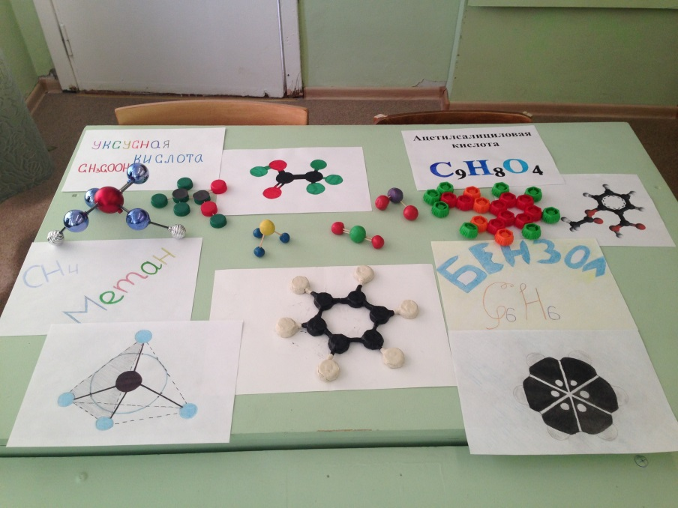
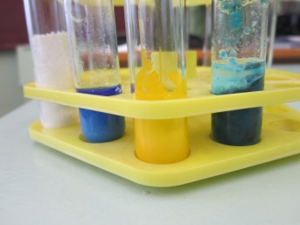
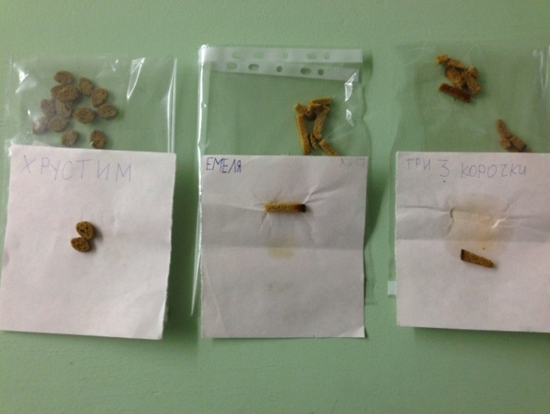
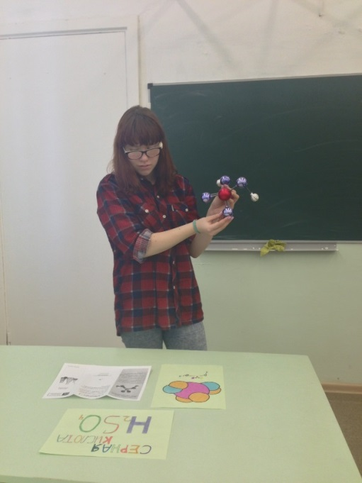
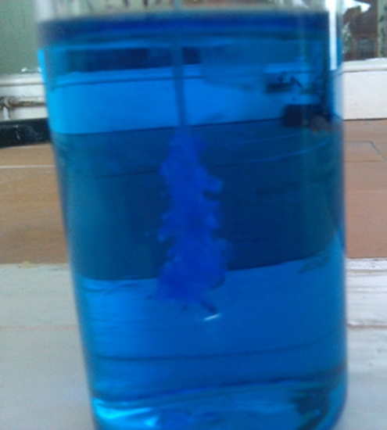
Исследовательская деятельность

Slide 7

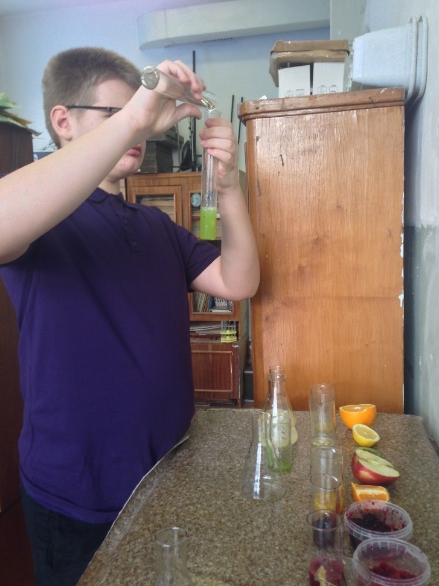
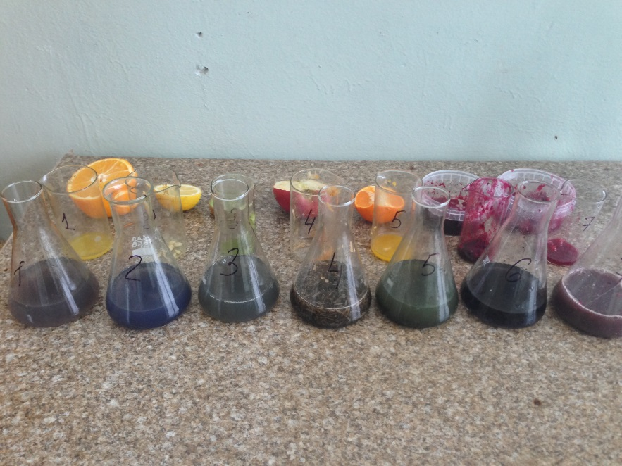
Исследовательская деятельность

Slide 8
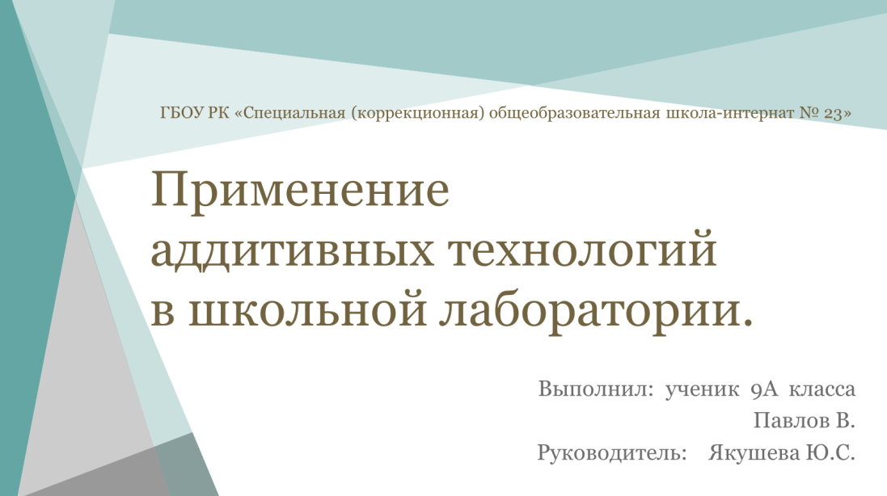
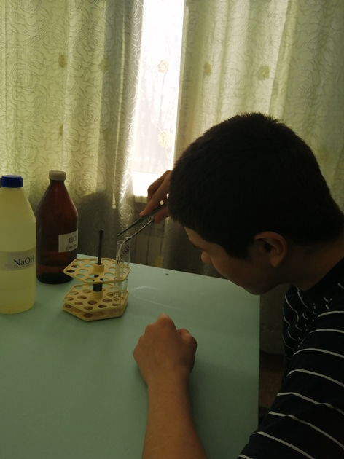
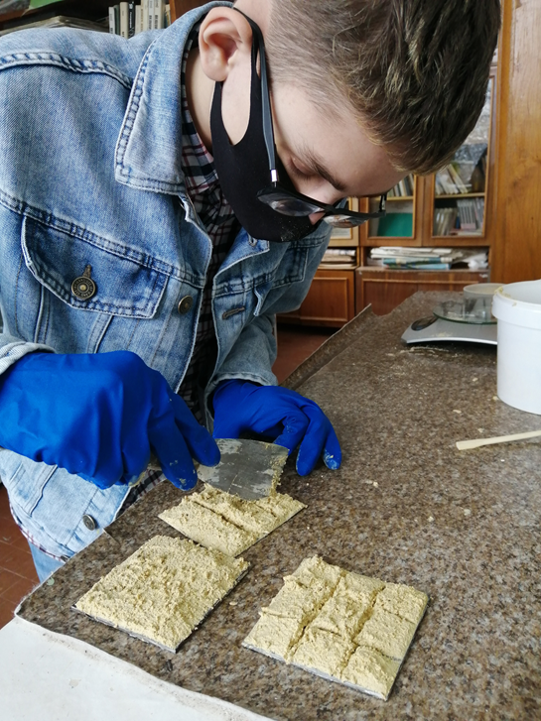
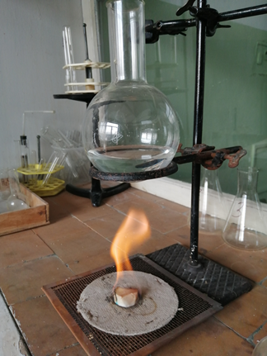
Исследовательская деятельность

Slide 9

Учебная дискуссия
- образуется, как процесс диалогического общения участников, в ходе которого происходит формирование практического опыта совместного участия в обсуждении и разрешении теоретических и практических проблем.
Плюсы дискуссии:
• ученик вовлекается в активную познавательную деятельность, учится четко
формулировать вопрос, ясно выражать свои мысли, защищать свое мнение,
выслушивать точки зрения других;
• в процессе взаимодействия происходит интеллектуальное взаимообогащение;
• учащиеся учатся разделять с учителем лидерство в группе и принимать на себя
ответственность.

Slide 10
Игровая деятельность
В отличие от игр вообще педагогическая игра обладает существенным признаком – наличием четко поставленной цели обучения и соответствующего ей педагогического результата, которые могут быть обоснованы, выделены в ясном виде и характеризуются учебно-познавательной направленностью.
Игра «Цепочка»
Цель игры: активизировать мышление учащихся, научить просчитывать нужные варианты решения и лучше ориентироваться в периодической системе.
Материал для игры: Периодическая система химических элементов Д.И. Менделеева.
Задание: Ребята за первыми столами по команде ведущего пишут на листе название химического элемента и передают листок ученикам за вторыми столами. Те должны написать рядом название другого элемента, начинающегося на букву, которой кончается первое название, и так далее. Побеждает ряд, составивший наиболее длинную цепочку.
Пример: «Цинк – кобальт – тантал – лантан – неодим – мышьяк – кислород – диспрозий»

Slide 11
Игровая деятельность
Игра «Узнай меня»
Цель игры: закрепить первоначальные понятия о типах химических реакций, развить внимание и зрительную память.
Материалы для игры: карточки с уравнениями химических реакций. Уравнения реакций должны быть разного типа.
Задание: на доске учитель пишет названия химических реакций различных типов (реакций соединения, разложения, замещения, обмена) и распределяет их среди игроков. На столе в беспорядке находятся карточки с уравнениями химических реакций разных типов. Каждый ученик должен выбрать среди всех карточек только те, на которых написаны уравнения химических реакций нужного ему типа, и прикрепить эти карточки к доске под названием типа реакции. Ученик, допустивший ошибку, дает определение реакции данного типа и приводит пример.

Slide 12
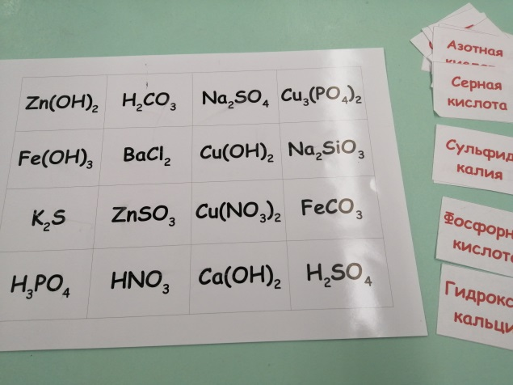
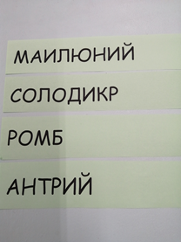
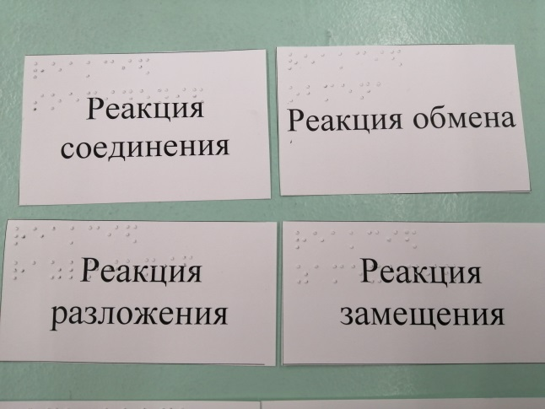
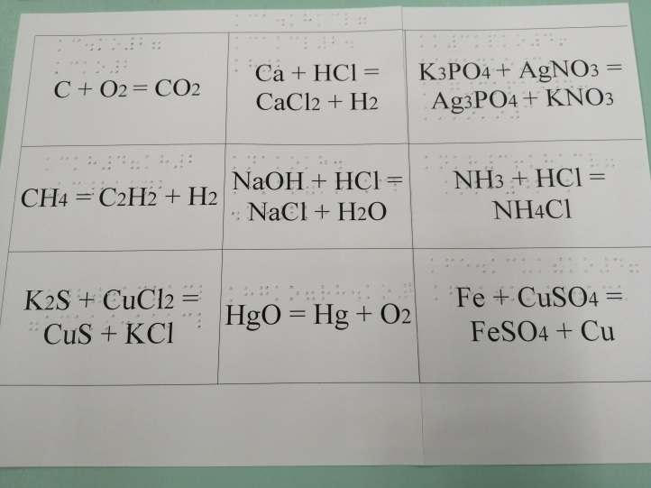
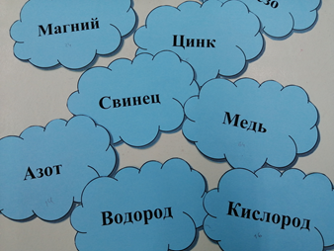

Slide 13
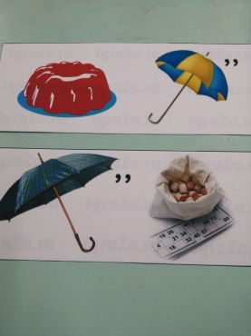
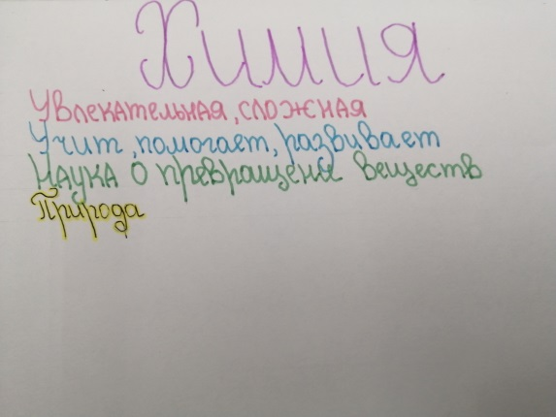
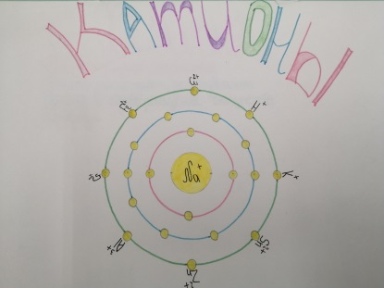
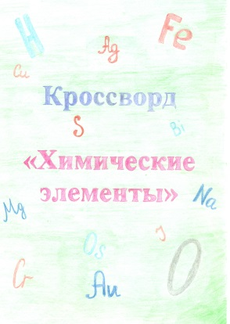
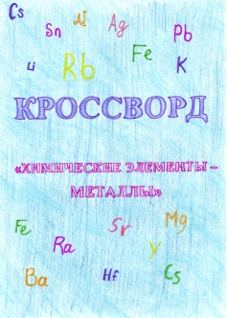
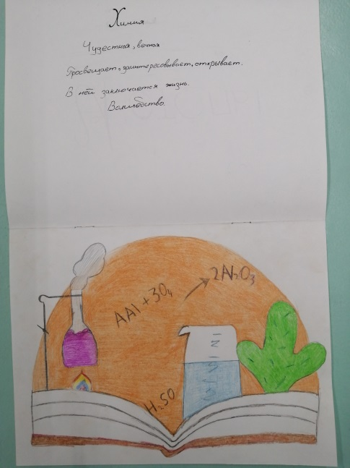
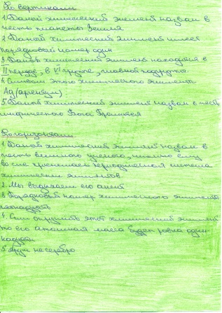
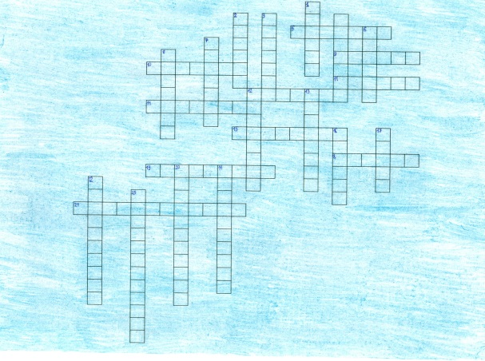

Slide 14
Технология проблемного обучения
«Обучение является проблемным, если оно всем своим содержанием и способом раскрытия ставит какой-то вопрос, требующий решения, но прямого решения не дает и побуждает учащихся искать ответ. В этом случае возникает проблемная ситуация».
Н.Г. Дайри

Slide 16
Решение ситуационных задач
Задача:
Жидкий металл опасен. Вечером вы почувствовали легкое недомогание, першение в горле, головную боль, решили измерить температуру. Когда вы стряхивали термометр, то случайно выпустили его из рук, он разбился, ударившись об пол.
Вопросы и задания:
1. Какой металл использовался в термометре?
2. На каких физических свойствах основано применение металла в термометре?
3. Опишите ваши действия в произошедшей ситуации.
4.В чем опасность токсического действия этого металла на организм человека?

Slide 17
Спасибо за внимание

